Slide 1
원격 어항 관리 시스템
Remote Fishbowl Management System
FishBerry
2014152016 신제우 지도교수:공기석
2014152037 차해운 지도교수:공기석
2014154007 김병갑 지도교수:공기석
1

Slide 2
1. 시스템 수행 시나리오 (p.3)
목차
2. 시스템 구성도 (p.4)
3. 업무분담과 진행상황 (p.5~7)
4. 추후 계획 (p.8)
5. 프로토타입 사진 (p.)
6. 데모 시연 (p.)
부록1. 데모 영상 (p.)
2

Slide 3










1. 시스템 수행 시나리오
LED
위험상황에 따라 LED색 별로 상태 표기
온도/수질 센서
지정된 온도/수질 경고 값 벗어나면 알림
스트리밍 데이터
스트리밍,
위험 알림
스트리밍,
위험 알림
Data
Pi카메라
먹이 지급 시간
Data
설정 값
메뉴 선택,
먹이 지급 시간/
환수 시간 설정
사용자
Server
Application
장치
(아두이노&라즈베리 파이)
환수 시간
먹이 급여기
부분 환수기
3

Slide 4



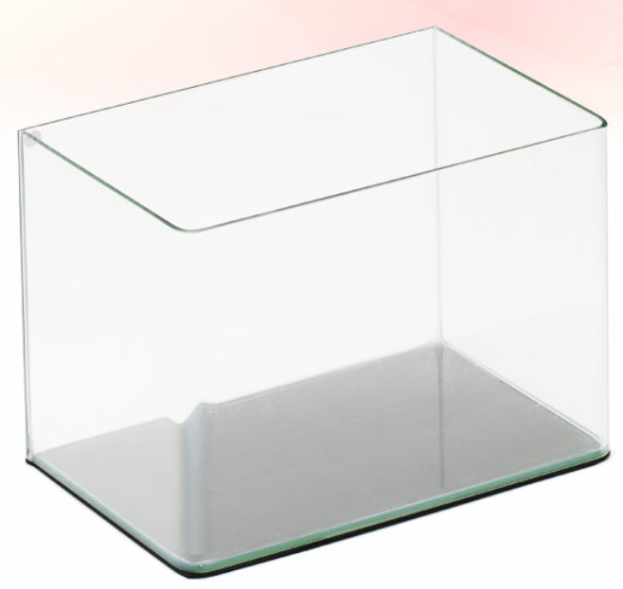


2. 시스템 구성도
DB
아크릴 케이스
아두이노
자동 먹이급여
부분 환수
LED 상태표시
데이터 송수신 기능
라즈베리파이
Server
Pi camera (영상 촬영)
수온 측정 센서
pH 측정 센서
데이터 송수신 기능
수신 데이터 저장
먹이 급여기
Servo 모터
먹이 저장 통
Application
상태 설정 기능
센서데이터 확인
영상 출력
Nofitication 출력
부분 환수기
Water Nozzle
모터 드라이버
환수 물통
User
4

Slide 5
3. 업무 분담
 | 신제우 | 차해운 | 김병갑
환수 장치 | 환수장치와 App 연동 | 환수 장치 제작 장치&Pi Server 연동 | 환수 장치 제작 Pi Server&App 연동
먹이 급여기 | 먹이 급여 장치 제작 Pi Server&App 연동 | 먹이 급여 장치 제작 장치&Pi Server 연동 | Pi Server&App 연동
아두이노 & App & 라즈베리 파이 센서 | 라즈베리파이 센서 Data를 App에 출력 | 아두이노 장치를 서버에서 동작시키고, 라즈베리파이 센서값을 서버로 수집 | Socket.io를 이용하여 서버와 App 연동 및 App 디자인
Pi Server | 아두이노, 라즈베리 파이의 Data를 Pi Server로 가져오기 Pi Server의 Data를 App에 출력 | 아두이노, 라즈베리 파이의 Data를 Pi Server로 가져오기 Pi Server에서 Data를 웹 브라우저로 출력 | Pi Server의 Data를 App에 출력
DB | DB에 Pi Server Data 저장 저장된 Data와 App 연동 | DB에 Pi Server Data 저장 저장된 Data와 웹 연동 | DB스키마 설계 및 제작 안드로이드 내장DB 제작
5

Slide 6
3. 현재 진행상황 및 진행률
전체 진행률 : 84%
하드웨어(아두이노, 어항) | 85% | 서버(라즈베리파이) | 90% | App | 78%
워터펌프 제작 및 연동 | 80% | Node.js 서버구축 | 80% | 사용자 로그인 | 100%
먹이급여기 제작 및 연동 | 90% | 방수온도센서 연동 | 100% | 수온 및 수질측정 관리 | 100%
RTC 모듈 이용 | 90% | pH 수질측정 센서 연동 | 100% | 자동 먹이급여 관리 | 100%
아두이노 제어프로그램 코딩 | 100% | Database 설계 및 연동 | 100% | 부분환수 관리 | 80%
라즈베리파이와 연동 | 80% | 파이카메라 설정 및 사용 | 90% | 어항 스트리밍 | 80%
어항에 하드웨어 부착 | 80% | 웹 로그인 | 100% | 알리미 | 80%
어항 디자인 | 80% | 홈페이지 페이지 구성&디자인 | 90% | 어플 디자인 | 60%
 | 0% | 사용자관리 | 100% | 사용자관리 | 30%
6

Slide 7
3. 주차별 진행상황
1월 |  | 2월 |  | 3월
1주차 | 자바스크립트, Node.js 등 공부 및 자료조사 | 1주차 | 서버 접속을 위해 DDNS 설정(접속방법 변경), 어항 주문제작을 위해 도면구성, 서버 쉘 스크립트 제작 | 1주차 | App 알리미 서비스 제작, 장비 보강 및 환경 정리.
2주차 | 하드웨어 구성회의 및 물고기 관련 정보수집 | 2주차 | App과 서버 기초완성, 하드웨어 모의제작 및 테스트 | 2주차 | 워터펌프에서 발생하는 소음 및 오염수 문제를 해결하기 위해 워터펌프 변경, 워터펌프 부분 아두이노 코드 변경
3주차 | 하드웨어 구매진행, 제어프로그램 작성 및 서버 기본 구성회의 | 3주차 | Database 구축 및 연동, 아두이노와 라즈베리파이를 한 공간에 배치 | 3주차 | 어항 장비 및 부속품 구매로 실제와 같은 환경 구현
4주차 | Node.js 서버 기초제작, App 구성회의 | 4주차 | App 디자인 제작 및 홈페이지 제작 | 4주차 | 물고기 구매 후 데모 및 테스트
5주차 | 하드웨어 – 서버 – App 간 데이터연동 및 App 기초제작
7

Slide 8
4. 추후계획
4월 |  | 5월 |  | 6월
1주차 | 테스트 진행 후 에러 원인 분석 | 1주차 | 정리 내용 분석, 현 장비와의 타협안 작성 후 시스템 수정 | 1주차 | 종합설계 시제품 데모 환경 총 정리
2주차 | 분석 자료 종합 확인 후 회의 및 디버깅 진행. | 2주차 | 수정된 시스템으로 테스트 진행 및 디버깅 | 2주차 | 학교 환경에 맞는 시스템 환경 구축 및 테스트
3주차 | 시스템 안정화 및 2차 테스트 진행 | 3주차 | 디버깅 및 시스템 안정화 | 3주차 | 테스트 반복진행 및 에러 디버깅
4주차 | 세부설계 및 프로토타입 발표 이후 지적사항 정리 | 4주차 | 안정화 된 시스템으로 3차 테스트 진행 | 4주차 | 종합설계 시제품 데모 발표 및 지적사항 정리
8

Slide 9
5. 프로토타입 사진
8

Slide 10
6. 데모 시연
FishBerry
데모 시연
8

Slide 11
부록1. 데모 영상
8

Slide 12
THANK YOU FOR YOUR ATTENTION
9

